Slide 1
光敏感測器實作

Slide 2
大綱
光敏感測器簡介與應用
讀取光敏感測器數值，並與LED燈連動
將光敏感測器數值顯示於LCD、手機、Line通知、Adafruit平台

Slide 3
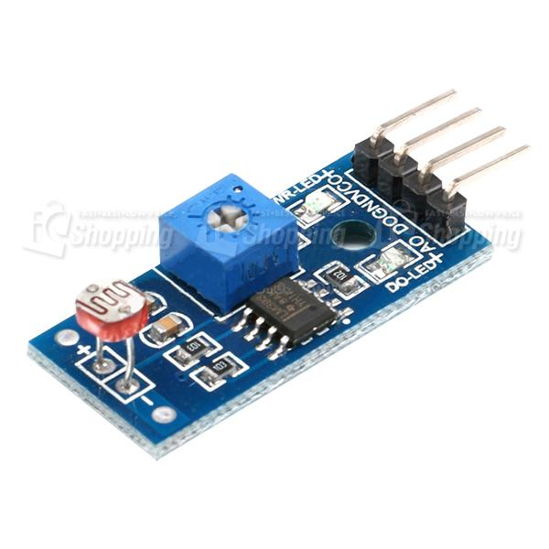
光敏感測器簡介與應用
光敏感測器（光電感測器）是一種能夠檢測光線強度變化的元件，常應用於自動化設備、電子裝置、智慧家居等領域。
它主要用來將光信號轉換為電信號，從而根據環境的光強度來進行相應的動作或控制。常見的光敏感測器包括光電二極體、光電晶體管和光敏電阻等。

Slide 4
工作原理
光敏感測器的工作原理基於光電效應，即當感測器接收到光子時會釋放電子，從而改變其電阻或電流。這種變化可以被偵測並轉化為電信號。例如：
  光電二極體：利用光子產生的電子和空穴對來產生電流，電流的大小隨著光強度的增加而增強。
  光電晶體管：當光線照射到感測器時，晶體管內部電流增強，並將此變化轉化為輸出信號。
  光敏電阻：隨著光強度變化，其電阻值會相應變動，通常光強增加時電阻減少。

Slide 5
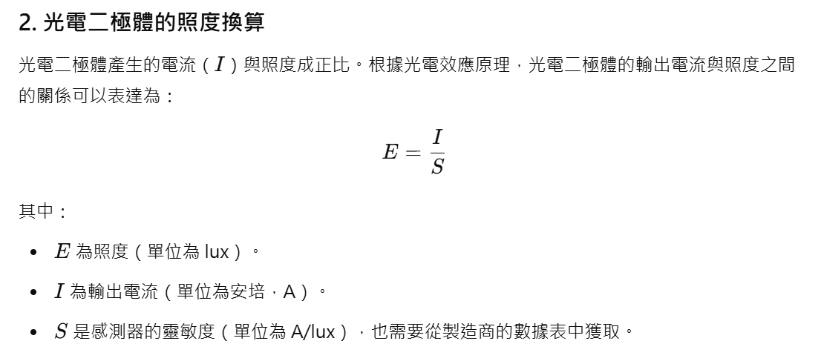
照度換算

Slide 6
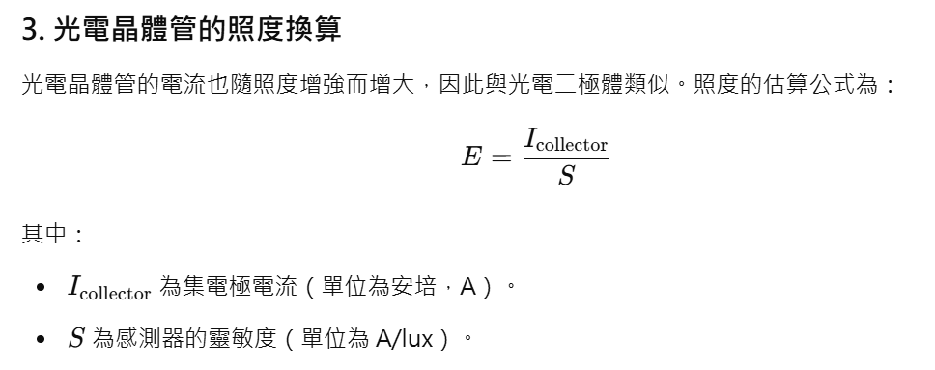
照度換算

Slide 7
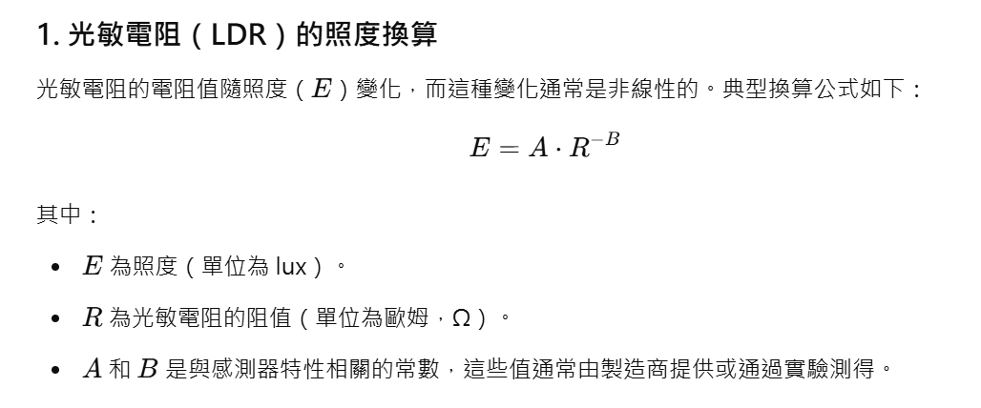
照度換算

Slide 8
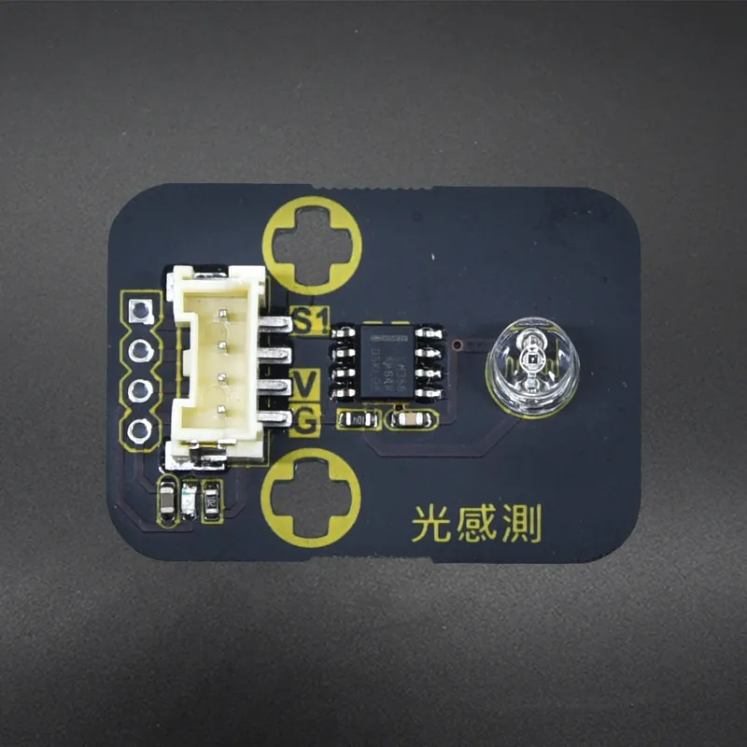
Circus 光感測模組
規格
  供電電壓 3.3 ~ 5V DC
  感測器類型 5mm 環保通用光敏二極體
  輸出訊號 類比訊號

Slide 9
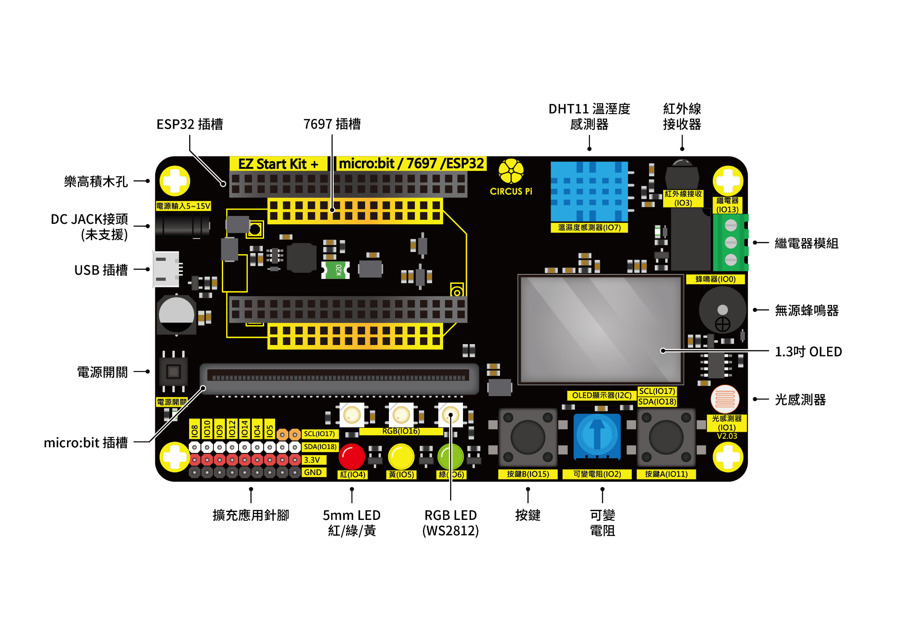
EZ Start Kit擴展版_光感測器

Slide 10
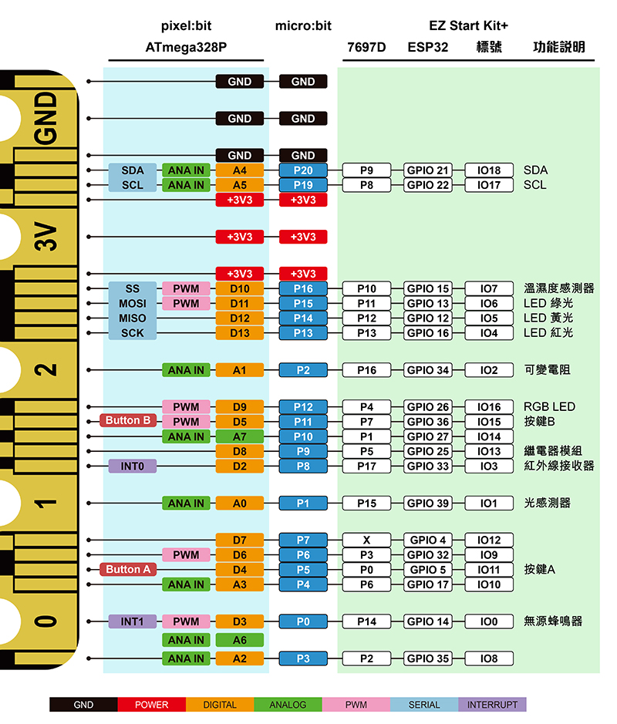
EZ Start Kit擴展版
腳位對照圖

Slide 11
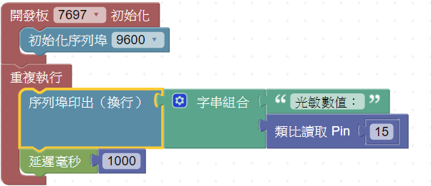
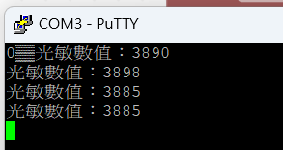
讀取光敏感測器數值並顯示於序列埠

Slide 12
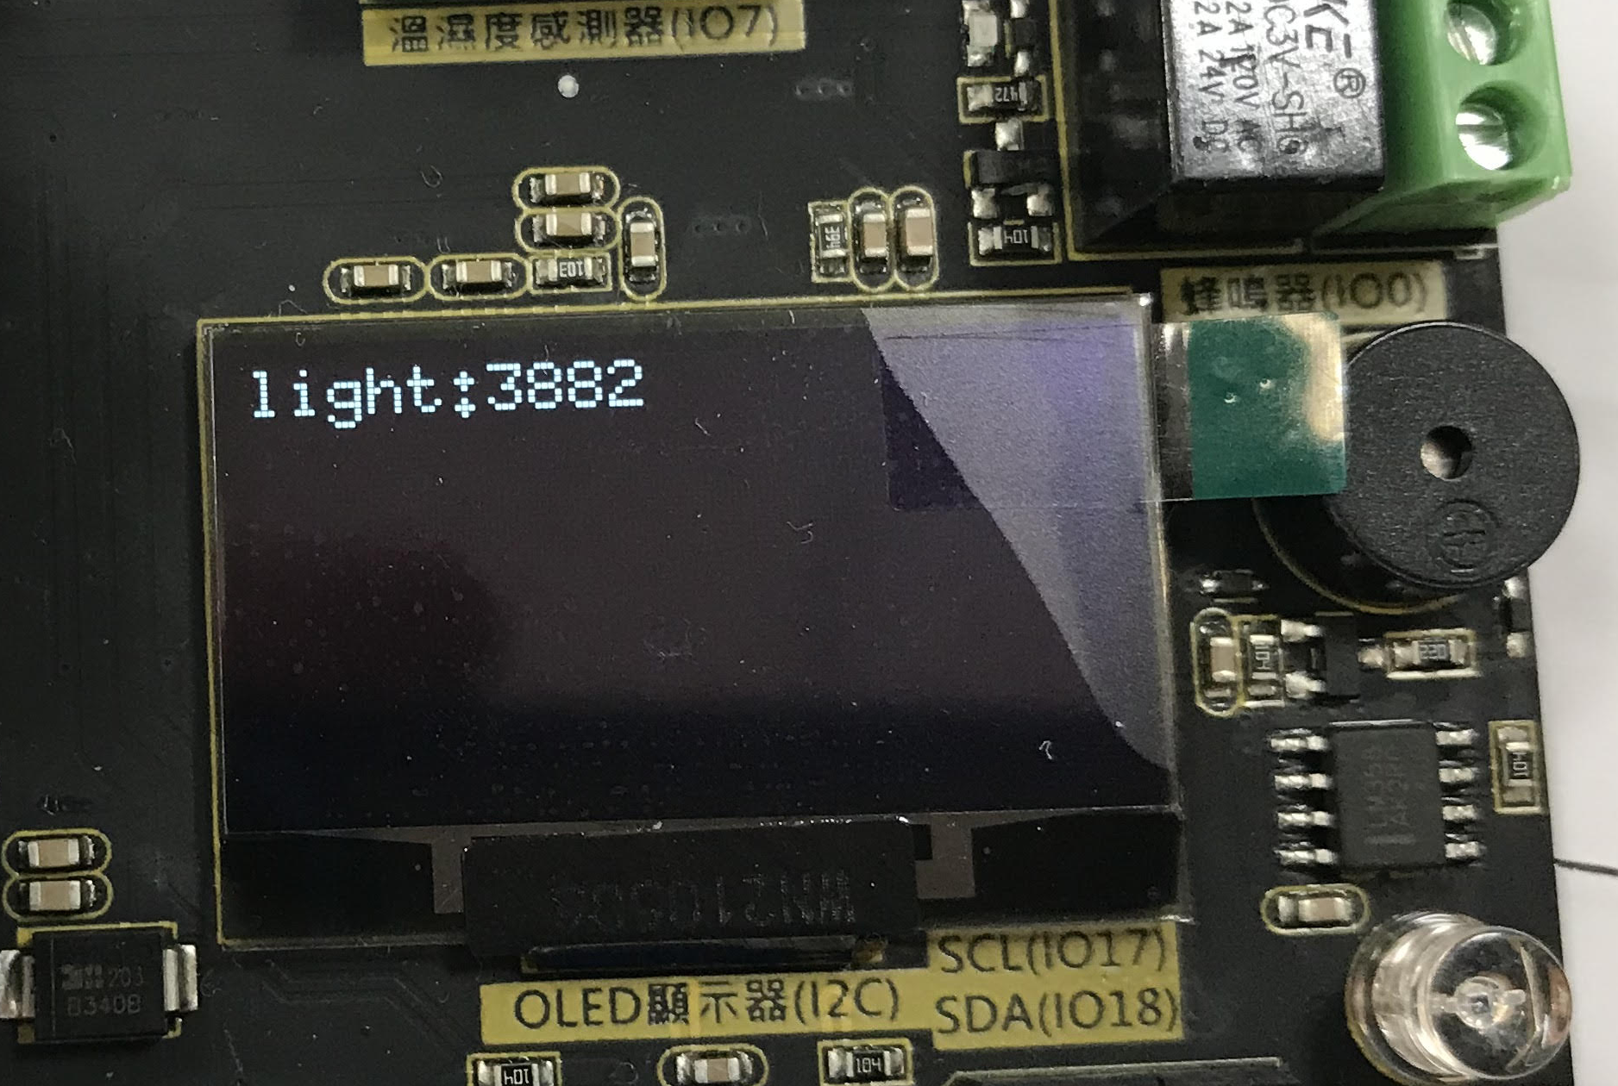
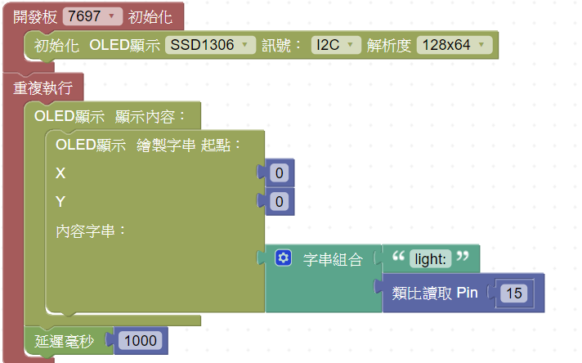
將光敏感測器數值顯示於OLED

Slide 13
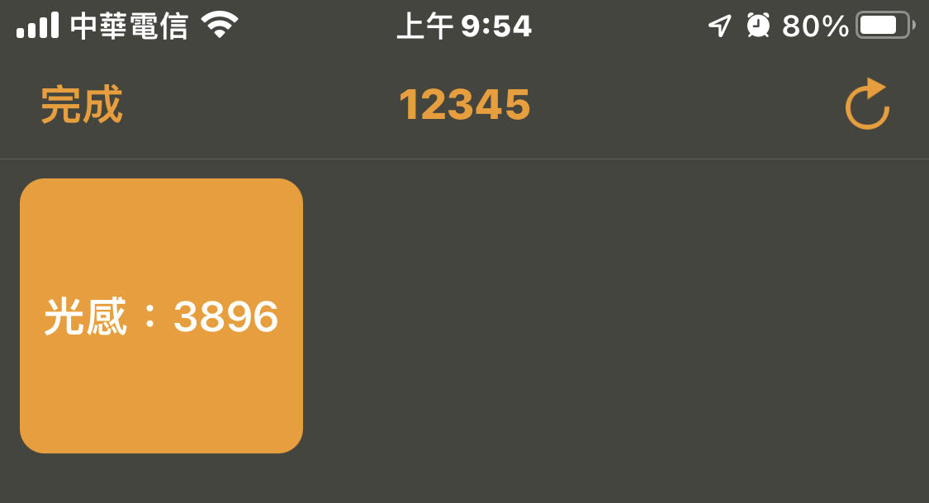
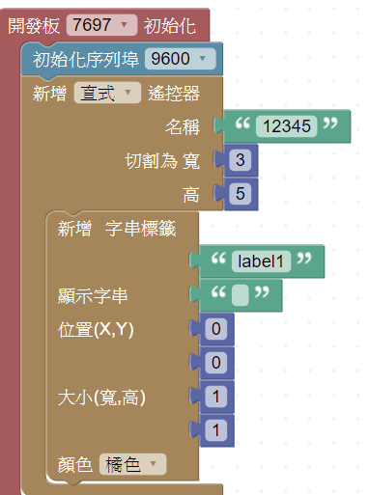
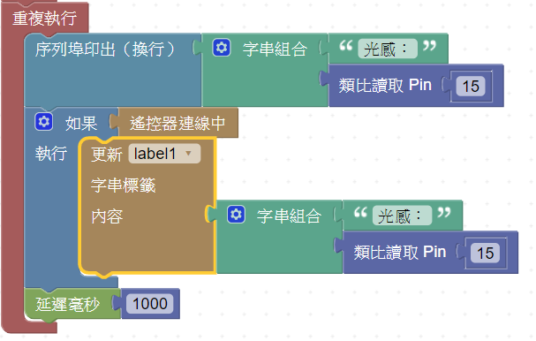
將光敏感測器數值顯示於手機

Slide 14
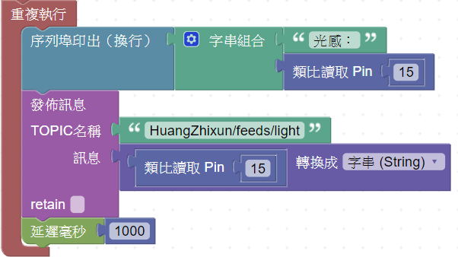
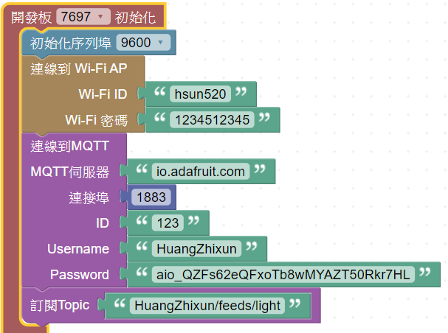
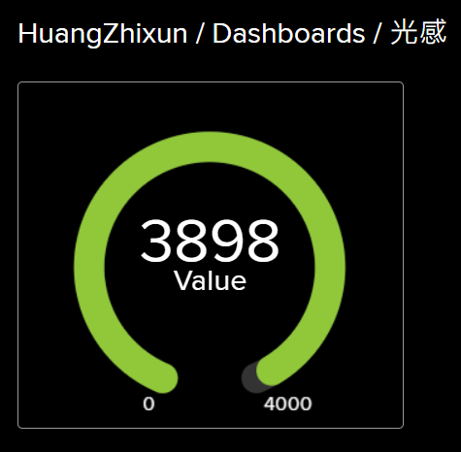
將光敏感測器數值顯示於Adafruit平台

Slide 15
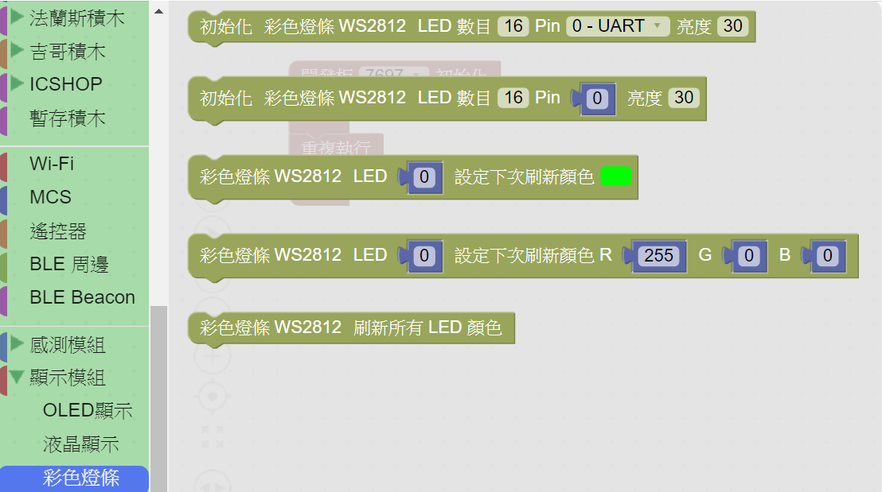
控制LED燈
RGB LED有3顆LED燈，使用時先進行初始化，在顯示模組→彩色燈條→選第2個初始化

Slide 16
EZ Start Kit擴展版_光感測器

Slide 17
EZ Start Kit擴展版
腳位對照圖

Slide 18
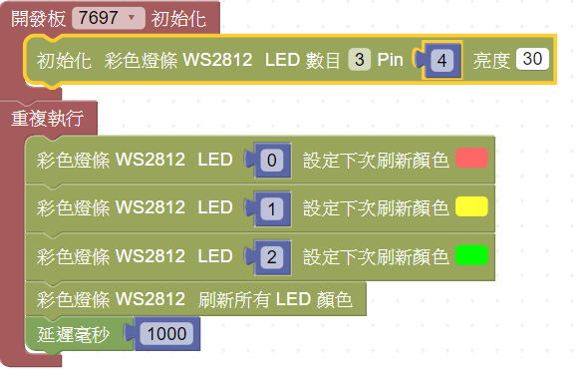
控制LED燈
初始化RGB LED
設定每顆LED燈的顏色
刷新LED燈顏色
延遲

Slide 19
光敏感測器作業
讀取光敏數值
將數值顯示於OLED
當光敏數值小於1000時，開啟LED燈

